Slide 1


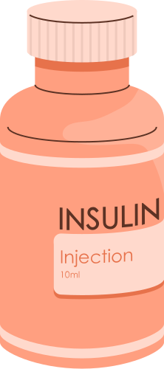
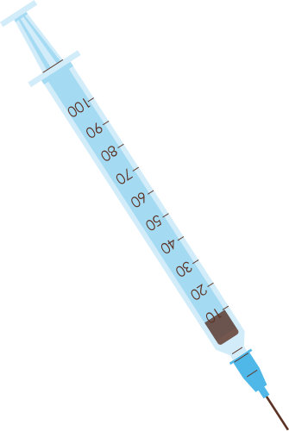


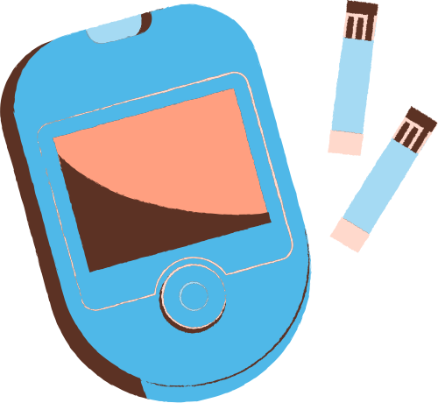
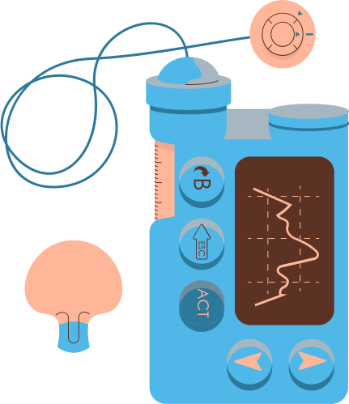
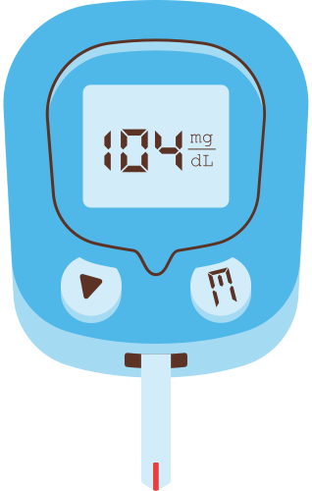

CHÀO MỪNG CÁC EM ĐẾN VỚI BÀI HỌC HÔM NAY

Slide 2
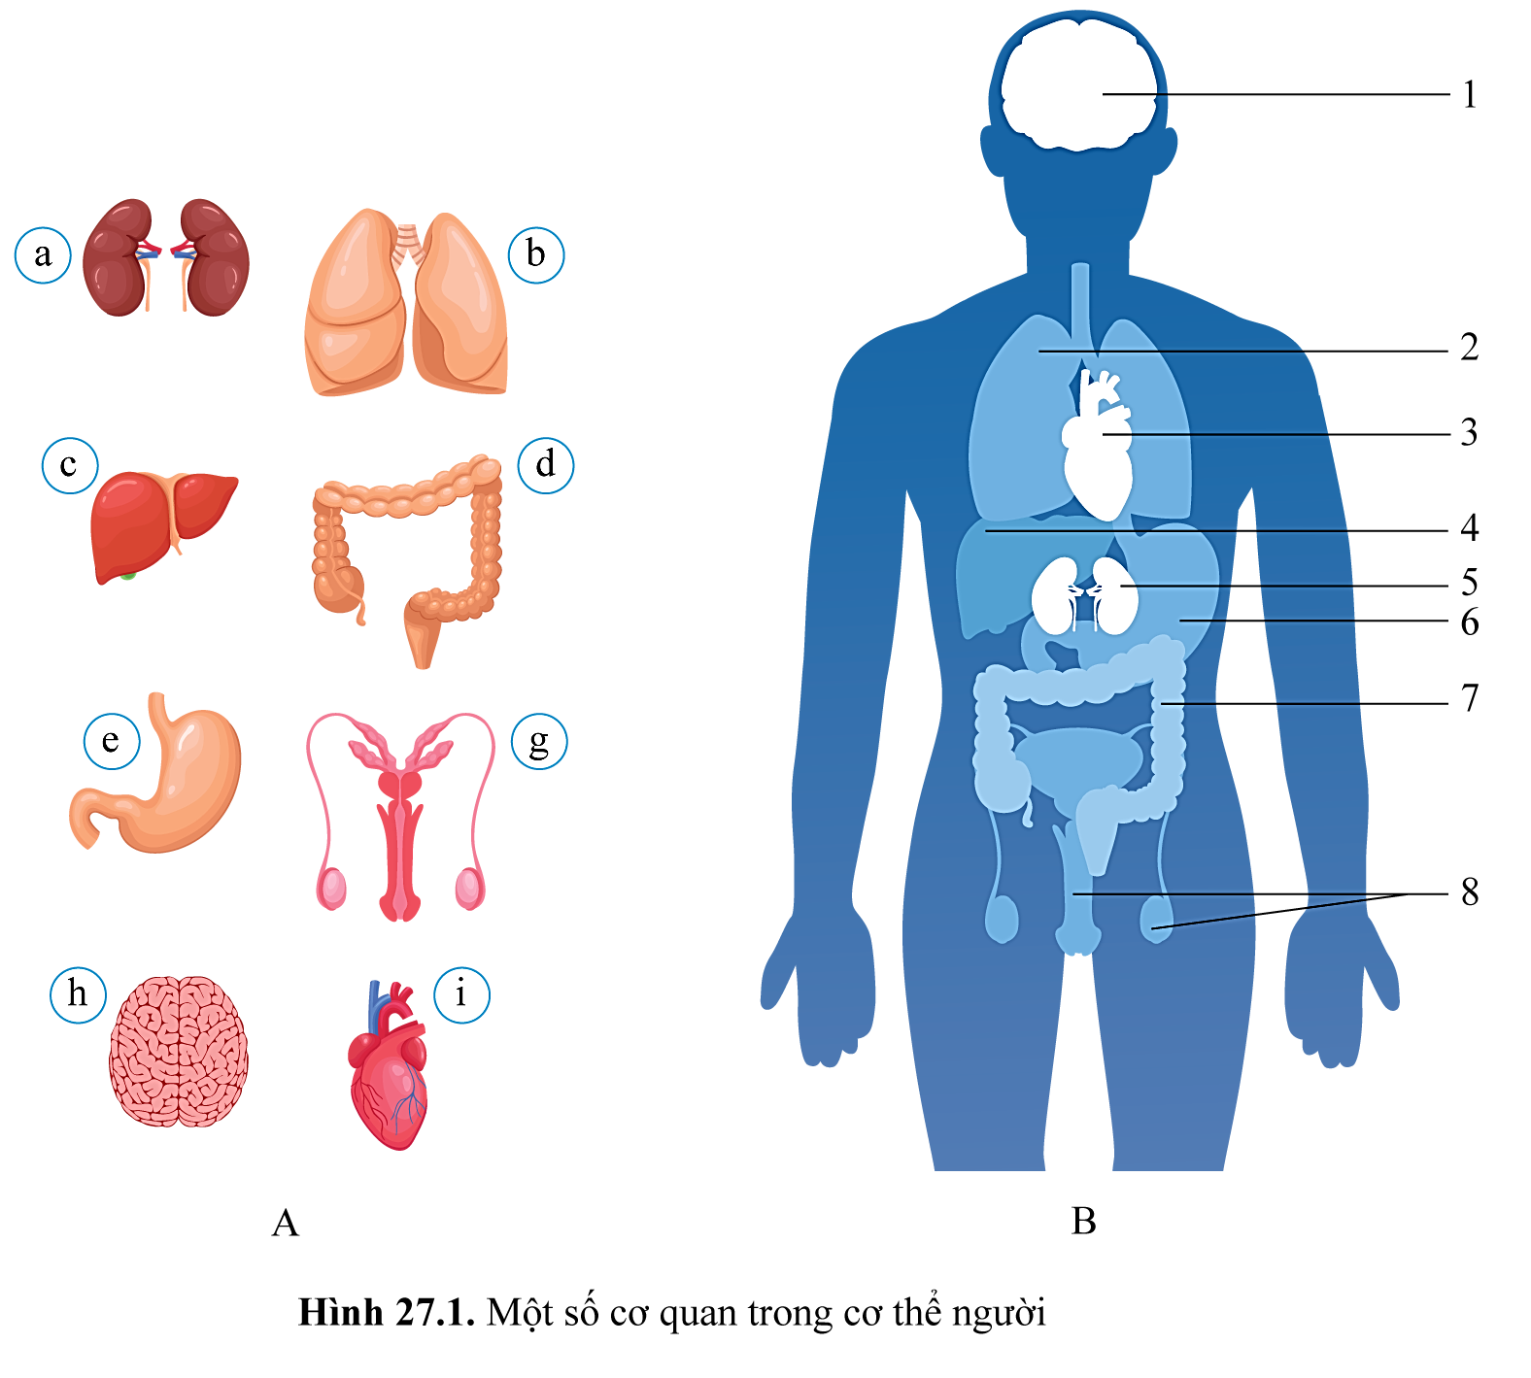

KHỞI ĐỘNG
Nêu tên các cơ quan ở hình 27.1A và cho biết các cơ quan đó có vị trí trong cơ thể tương ứng với các số nào ở hình 27.1B.

Slide 3


Đây là các cơ quan trong cơ thể người. Vậy các cơ quan này thuộc hệ cơ quan nào? Và chức năng của chúng là gì?
a – 5, b – 2, c – 4, d – 7, e – 6, g – 8, h – 1, i – 3.

Slide 4

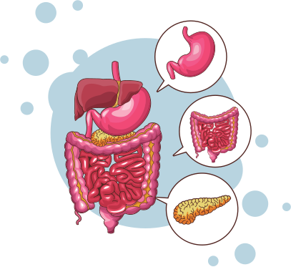
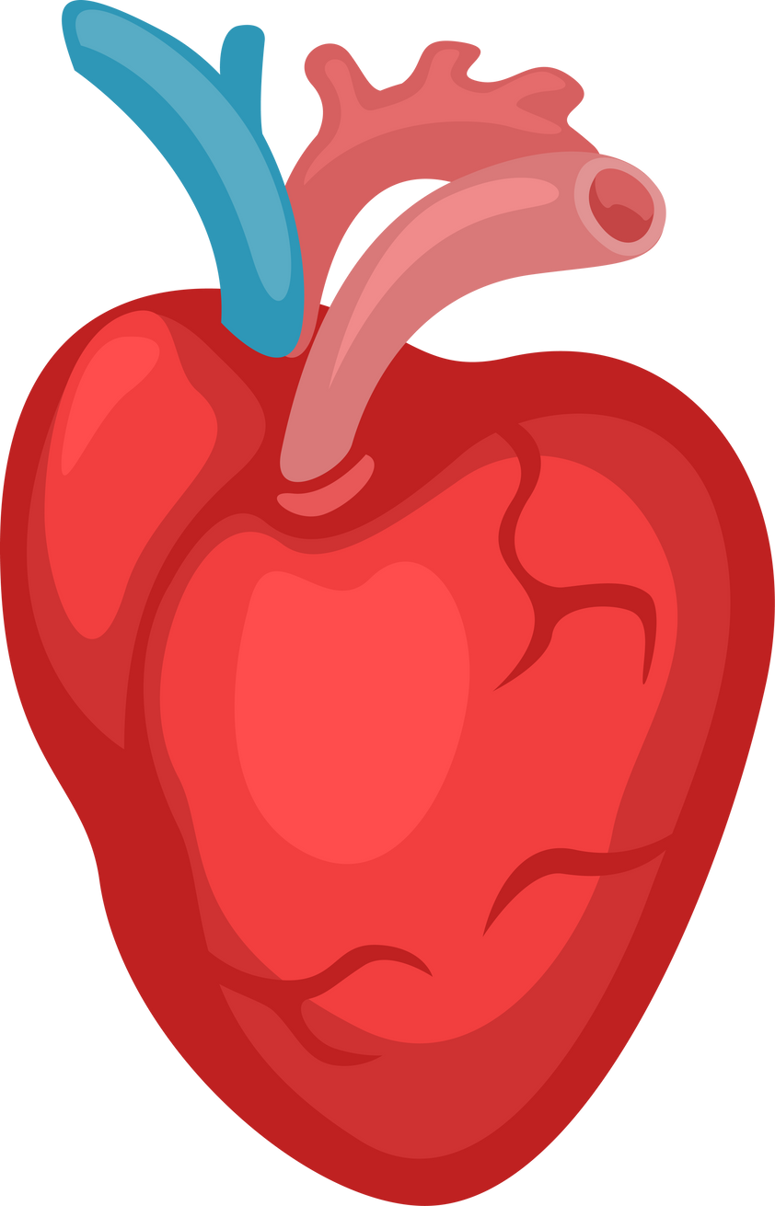
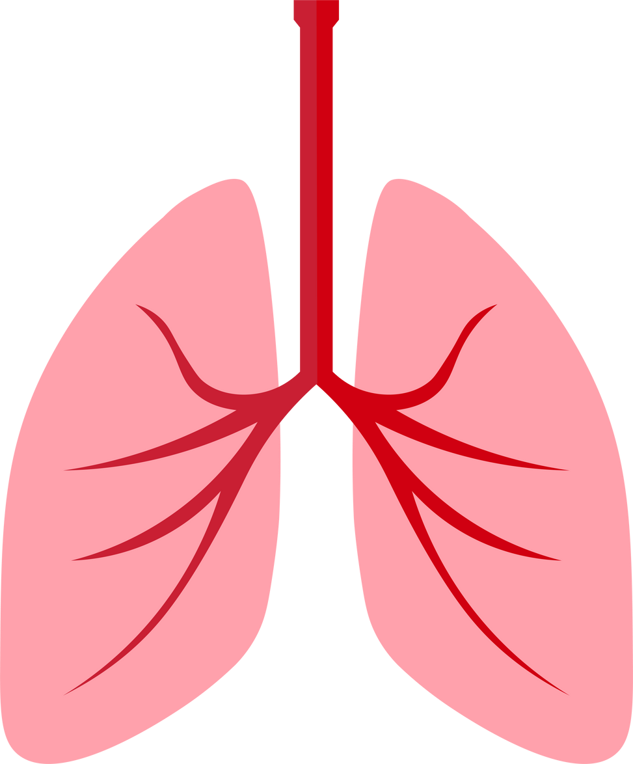
BÀI 27: KHÁI QUÁT VỀ CƠ THỂ NGƯỜI

Slide 5


NỘI DUNG BÀI HỌC
I. CÁC HỆ CƠ QUAN TRONG CƠ THỂ
II. CÁC CƠ QUAN TRONG CƠ THỂ

Slide 6

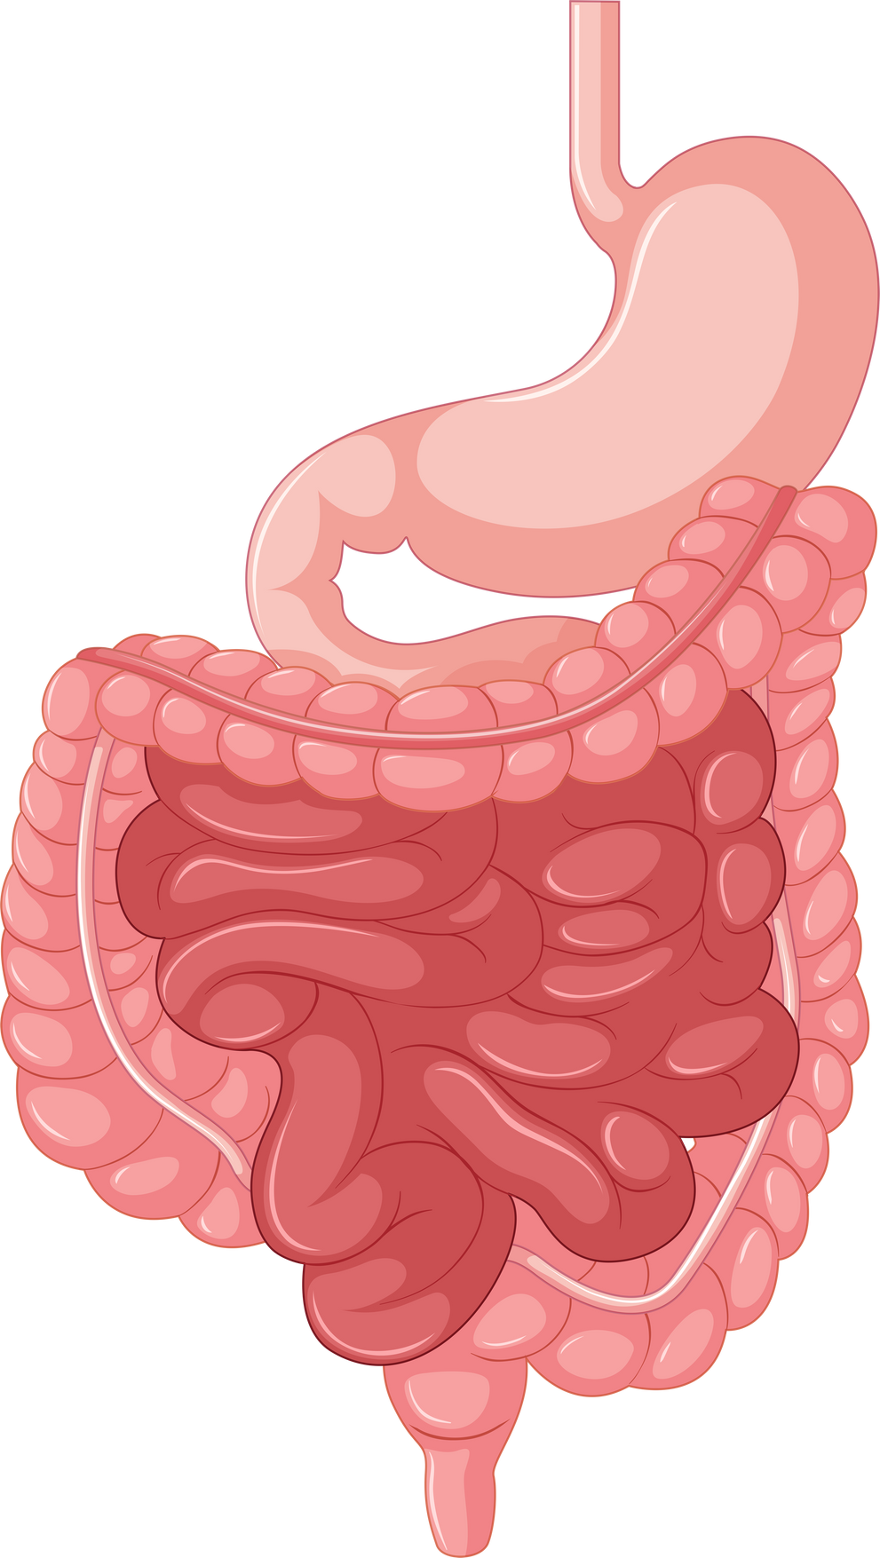
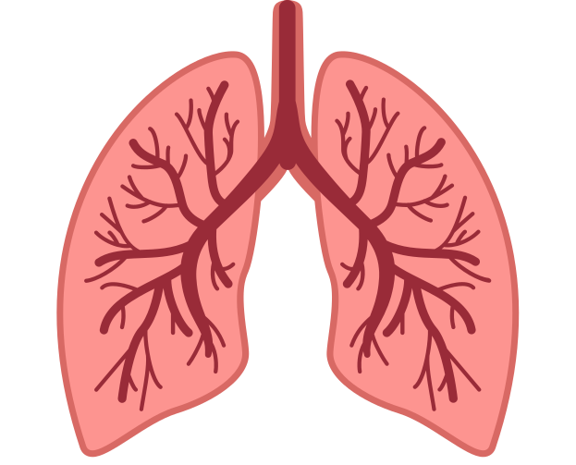
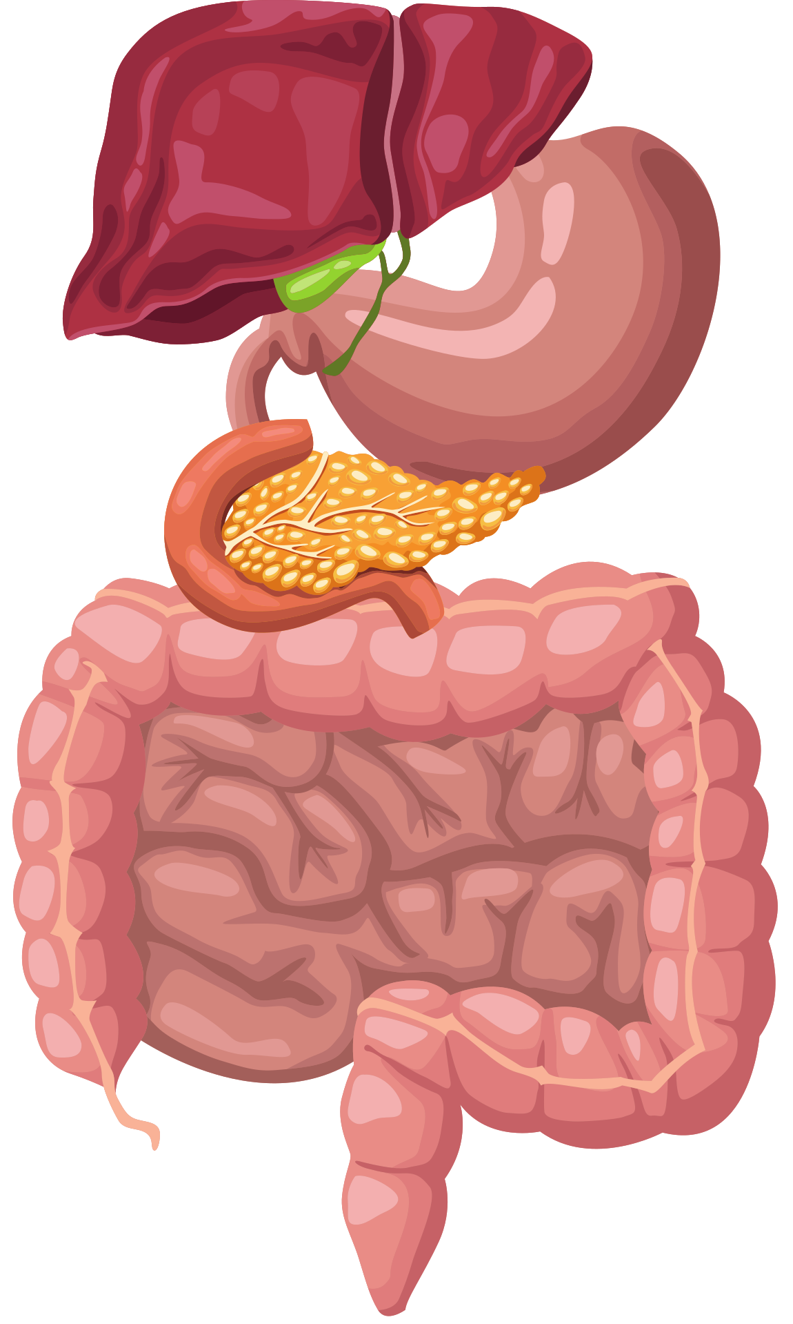
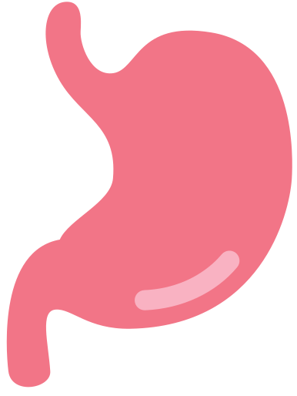
I. CÁC HỆ CƠ QUAN TRONG CƠ THỂ

Slide 7
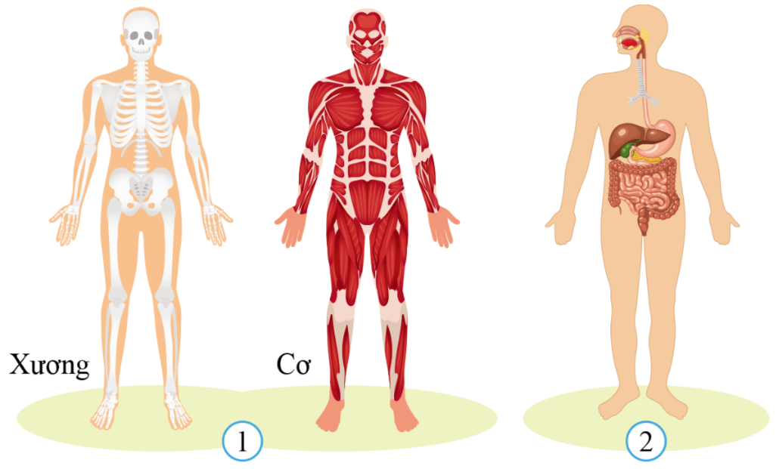


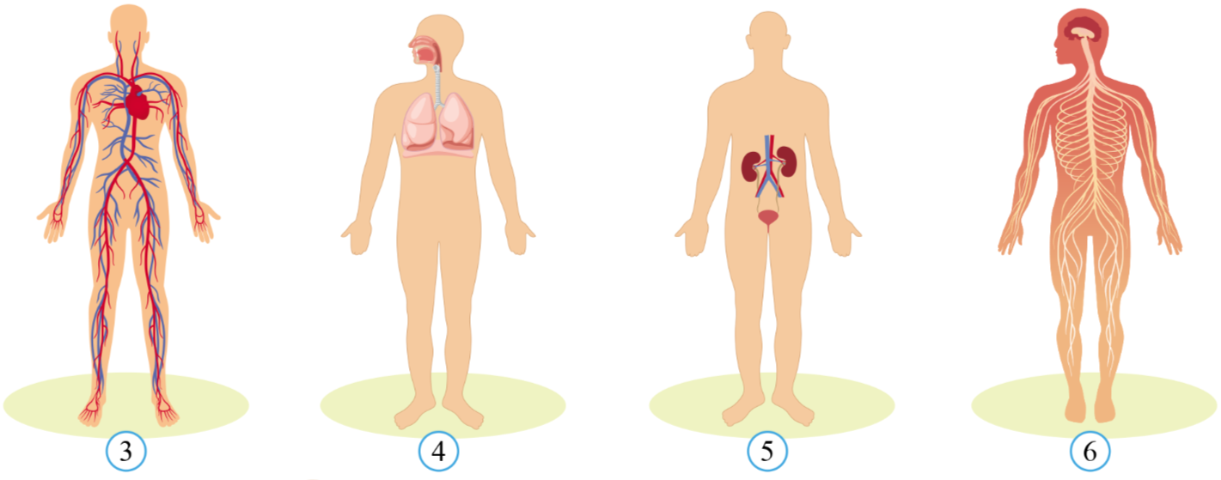
Quan sát hình 27.2 và cho biết tên các hệ cơ quan trong cơ thể người.
Hệ vận động.
Hệ tiêu hóa.
Hệ tuần hoàn.
Hệ hô hấp.
Hệ bài tiết.
Hệ thần kinh.

Slide 8
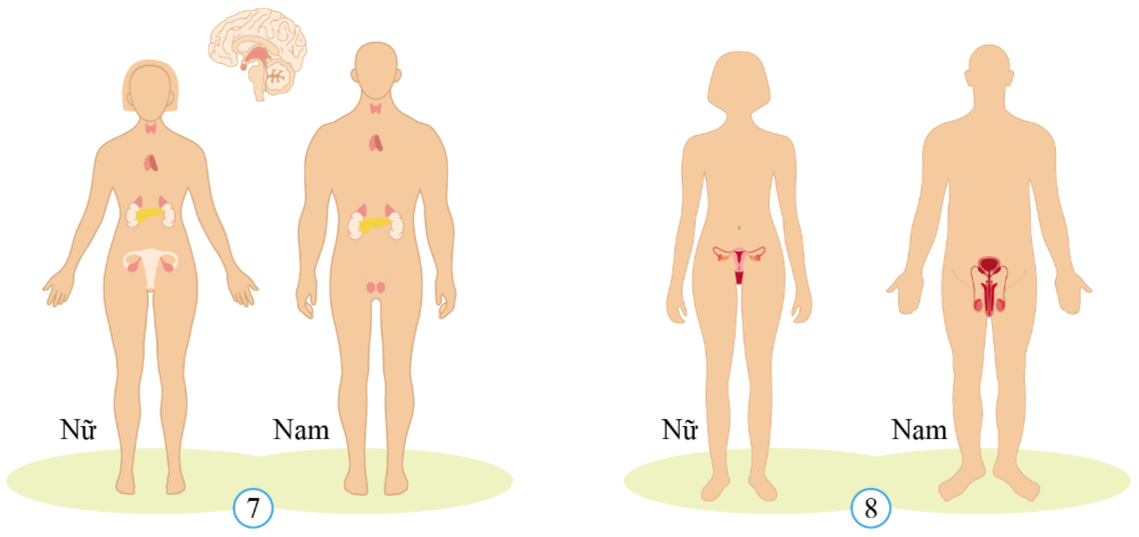
Quan sát hình 27.2 và cho biết tên các hệ cơ quan trong cơ thể người.
Hệ vận động.
Hệ tiêu hóa.
Hệ nội tiết.
Hệ sinh dục.

Slide 9
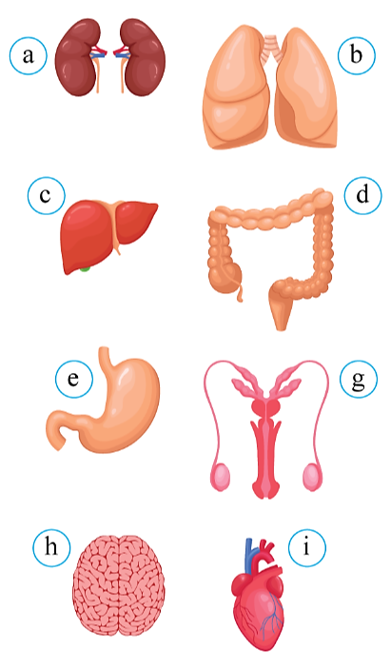

Cho biết mỗi cơ quan ở hình 27.1A thuộc hệ cơ quan nào?
Hình 27.1. Một số cơ quan trong cơ thể

Slide 10

KẾT LUẬN
Cơ thể người gồm các hệ cơ quan: hệ vận động, hệ tiêu hóa, hệ tuần hoàn, hệ hô hấp, hệ bài tiết, hệ thần kinh, hệ nội tiết và hệ sinh dục.

Slide 11
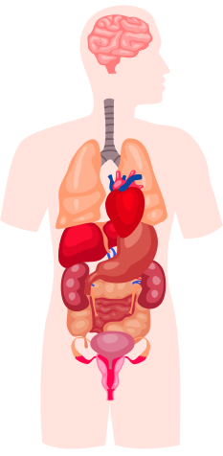
II. CÁC CƠ QUAN TRONG CƠ THỂ

Slide 12


Quan sát video và thực hiện lần lượt nhiệm vụ ở mỗi trạm

Slide 13
TRẠM HỌC TẬP
Trạm 1: Tìm hiểu về hệ vận động và hệ tiêu hóa.
Trạm 2: Tìm hiểu về hệ tuần hoàn và hệ hô hấp.
Trạm 4: Tìm hiểu về hệ nội tiết và hệ sinh dục.
Trạm 3: Tìm hiểu về hệ bài tiết và hệ thần kinh.

Slide 14

Phiếu đánh giá thảo luận nhóm
Tiêu chí | Mức độ 1 (0 điểm) | Mức độ 2 (5 điểm) | Mức độ 3 (10 điểm)
1. Thái độ tham gia | Không tham gia thảo luận | Tham gia thảo luận ít | Tích cực thảo luận
2. Chất lượng các ý kiến đóng góp | Không phù hợp với nội dung | Một số ý kiến phù hợp | Phù hợp với nội dung, có sự sáng tạo
3. Khả năng chủ động dẫn dắt cuộc thảo luận | Không chủ động nêu ý kiến | Chỉ nêu ý kiến khi được hỏi | Chủ động dẫn dắt cuộc thảo luận
4. Kĩ năng thảo luận | Chưa có sự phân tích, đánh giá | Phân tích đánh giá đôi khi chưa tốt | Phân tích đánh giá tốt

Slide 15
PHIẾU HỌC TẬP
Đọc thông tin bảng 27.1 trang 130 SGK và điền nội dung thích hợp vào bảng dưới đây: (Phần chữ in nghiêng là gợi ý trả lời)
Hệ cơ quan | Tên cơ quan | Chức năng chính của cơ quan | Chức năng của hệ cơ quan
Hệ vận động |  |  | Giúp cho cơ thể, các cơ quan, bộ phận của cơ thể di chuyển và cử động.
Hệ tiêu hóa |  |  | Tiêu hóa thức ăn, hấp thu chất dinh dưỡng và thải chất cặn bã ra ngoài.

Slide 16
PHIẾU HỌC TẬP
Đọc thông tin bảng 27.1 trang 130 SGK và điền nội dung thích hợp vào bảng dưới đây: (Phần chữ in nghiêng là gợi ý trả lời)
Hệ cơ quan | Tên cơ quan | Chức năng chính của cơ quan | Chức năng của hệ cơ quan
Hệ tuần hoàn |  |  | Vận chuyển máu đi khắp cơ thể.
Hệ hô hấp |  |  | Thực hiện quá trình trao đổi khí giữa cơ thể và môi trường.

Slide 17
PHIẾU HỌC TẬP
Hệ cơ quan | Tên cơ quan | Chức năng chính của cơ quan | Chức năng của hệ cơ quan
Hệ bài tiết |  |  | Thải chất dư thừa, chất cặn bã sinh ra do quá trình trao đổi chất của cơ thể, đảm bảo ổn định các tính chất của môi trường trong cơ thể.
Hệ thần kinh |  |  | Điều khiển, điều hòa và phối hợp hoạt động của các cơ quan, hệ cơ quan trong cơ thể.

Slide 18
PHIẾU HỌC TẬP
Đọc thông tin bảng 27.1 trang 130 SGK và điền nội dung thích hợp vào bảng dưới đây: (Phần chữ in nghiêng là gợi ý trả lời)
Hệ cơ quan | Tên cơ quan | Chức năng chính của cơ quan | Chức năng của hệ cơ quan
Hệ nội tiết |  |  | Duy trì ổn định môi trường trong và điều hòa các quá trình sinh lí của cơ thể.
Hệ sinh dục |  |  | Sinh sản, tiết hormone sinh dục, đảm bảo duy trì nòi giống qua các thế hệ.

Slide 19
ĐÁP ÁN PHIẾU HỌC TẬP
Hệ cơ quan | Tên cơ quan | Chức năng chính của cơ quan | Chức năng của hệ cơ quan
Hệ vận động | Xương | Nâng đỡ, tạo hình dáng, vận động | Giúp cho cơ thể, các cơ quan, bộ phận của cơ thể di chuyển và cử động.
 | Cơ vân | Tạo hình dáng, vận động
Hệ tiêu hóa | Ống tiêu hóa | Tiêu hóa thức ăn, vận chuyển thức ăn, hấp thu chất dinh dưỡng | Tiêu hóa thức ăn, hấp thu chất dinh dưỡng và thải chất cặn bã ra ngoài.
 | Tuyến tiêu hóa | Tiết enzyme, dịch tiêu hóa

Slide 20
Hệ cơ quan | Tên cơ quan | Chức năng chính của cơ quan | Chức năng của hệ cơ quan
Hệ tuần hoàn | Tim | Co bóp hút và đẩy máu | Vận chuyển máu đi khắp cơ thể.
 | Hệ mạch máu | Vận chuyển máu
Hệ hô hấp | Phổi | Thực hiện trao đổi khí | Thực hiện quá trình trao đổi khí giữa cơ thể và môi trường.
 | Đường dẫn khí | Sưởi ấm, làm ẩm, làm sạch không khí hút vào, dẫn khí

Slide 21
Hệ cơ quan | Tên cơ quan | Chức năng chính của cơ quan | Chức năng của hệ cơ quan
Hệ bài tiết | Da | Bài tiết mồ hôi | Thải chất dư thừa, chất cặn bã sinh ra do quá trình trao đổi chất của cơ thể, đảm bảo ổn định các tính chất của môi trường trong cơ thể.
 | Gan | Phân giải chất độc, thải sản phẩm phân giải hồng cầu
Hệ hô hấp | Phổi và đường dẫn khí | Bài tiết CO₂ | Thực hiện quá trình trao đổi khí giữa cơ thể và môi trường.
 | Thận, ống dẫn nước tiểu, bóng đái và ống đái | Bài tiết nước tiểu

Slide 22
Hệ cơ quan | Tên cơ quan | Chức năng chính của cơ quan | Chức năng của hệ cơ quan
Hệ thần kinh | Dây thần kinh | Dẫn truyền xung thần kinh | Điều khiển, điều hòa và phối hợp hoạt động của các cơ quan, hệ cơ quan trong cơ thể.
 | Não bộ, tủy sống | Lưu trữ, xử lí thông tin
Hệ nội tiết | Gồm các tuyến nội tiết | Tiết hormone điều hòa các quá trình sinh lí của cơ thể | Duy trì ổn định môi trường trong và điều hòa các quá trình sinh lí của cơ thể.

Slide 23
Hệ cơ quan | Tên cơ quan | Chức năng chính của cơ quan | Chức năng của hệ cơ quan
Hệ sinh dục | Ở nữ: buồng trứng, ống dẫn trứng, tử cung, âm đạo, âm hộ | Tạo trứng, nuôi dưỡng thai nhi, hình thành đặc điểm sinh dục thứ phát ở nữ | Sinh sản, tiết hormone sinh dục, đảm bảo duy trì nòi giống qua các thế hệ.
 | Ở nam: tinh hoàn, ống dẫn tinh, túi tinh, tuyến tiền liệt, tuyến hành, dương vật | Tạo tinh trùng, hình thành đặc điểm sinh dục thứ phát ở nam
Hệ sinh dục | Ở nữ: buồng trứng, ống dẫn trứng, tử cung, âm đạo, âm hộ | Tạo trứng, nuôi dưỡng thai nhi, hình thành đặc điểm sinh dục thứ phát ở nữ | Sinh sản, tiết hormone sinh dục, đảm bảo duy trì nòi giống qua các thế hệ.

Slide 24
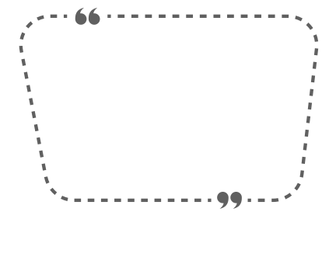

Các hệ cơ quan trong cơ thể có mối quan hệ như thế nào? Cho ví dụ.

Slide 25



Các hệ cơ quan trong cơ thể người có mối quan hệ mật thiết, phối hợp hợp hoạt động, không thể tách rời.

Slide 26
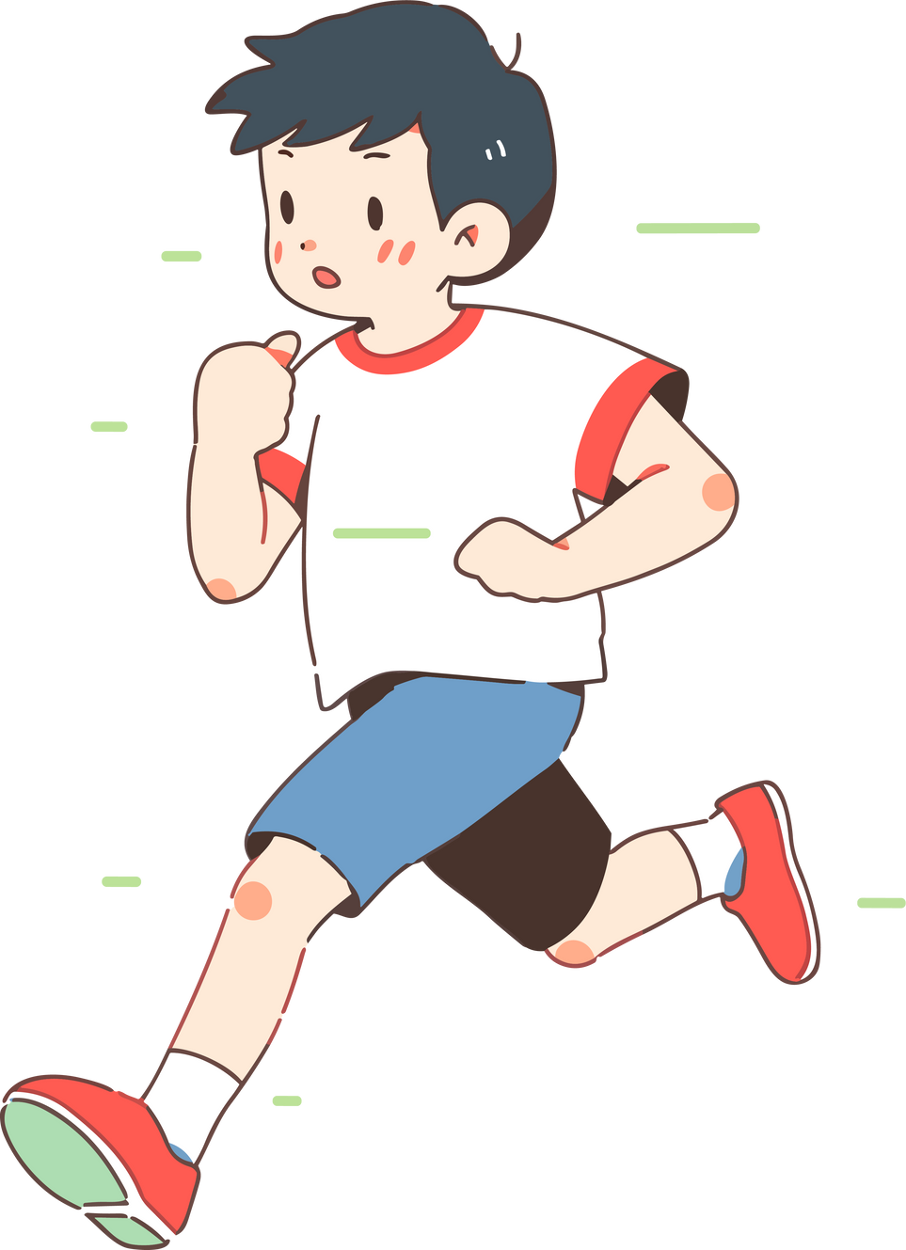
Ví dụ: Ở người đang chạy bộ
Hệ thần kinh sẽ điều khiển hoạt động hệ vận động thực hiện động tác chạy của cơ thể, hệ thần kinh điều hòa giúp tăng hoạt động hô hấp, tuần hoàn để cung cấp O₂, chất dinh dưỡng tới cơ xương đang hoạt động mạnh, mồ hôi tăng tiết qua da để điều hòa thân nhiệt…

Slide 27


KẾT LUẬN
Mỗi hệ cơ quan gồm nhiều cơ quan, đảm nhận một chức năng riêng, cùng phối hợp hoạt động đảm bảo cơ thể là một thể thống nhất.

Slide 28

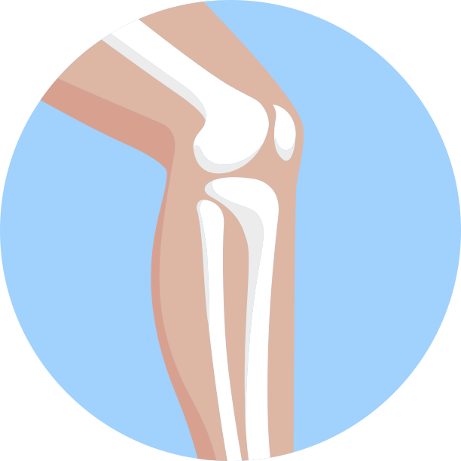

LUYỆN TẬP
Câu 1: Xương thuộc hệ cơ quan nào?
A. Hệ vận động.
B. Hệ bài tiết.
C. Hệ sinh dục.
D. Hệ tiêu hóa.

Slide 29
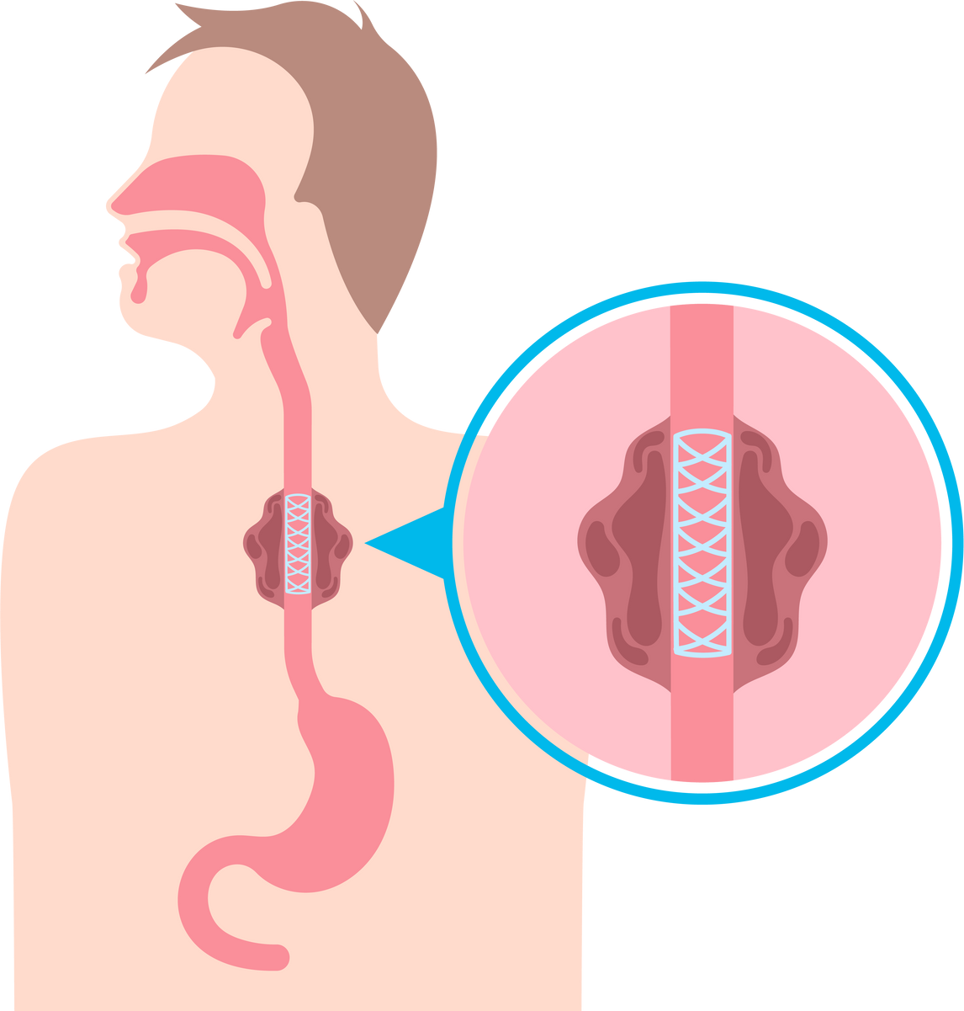
LUYỆN TẬP
Câu 2: Thực quản là bộ phận của hệ cơ quan nào sau đây?
A. Hệ hô hấp
B. Hệ tiêu hóa
C. Hệ tuần hoàn
D. Hệ bài tiết

Slide 30

LUYỆN TẬP
Câu 3: Khi chúng ta bơi cật lực, hệ cơ quan nào dưới đây sẽ tăng cường độ hoạt động?
A. Hệ tuần hoàn
B. Hệ hô hấp
C. Hệ vận động
D. Tất cả các phương án còn lại

Slide 31
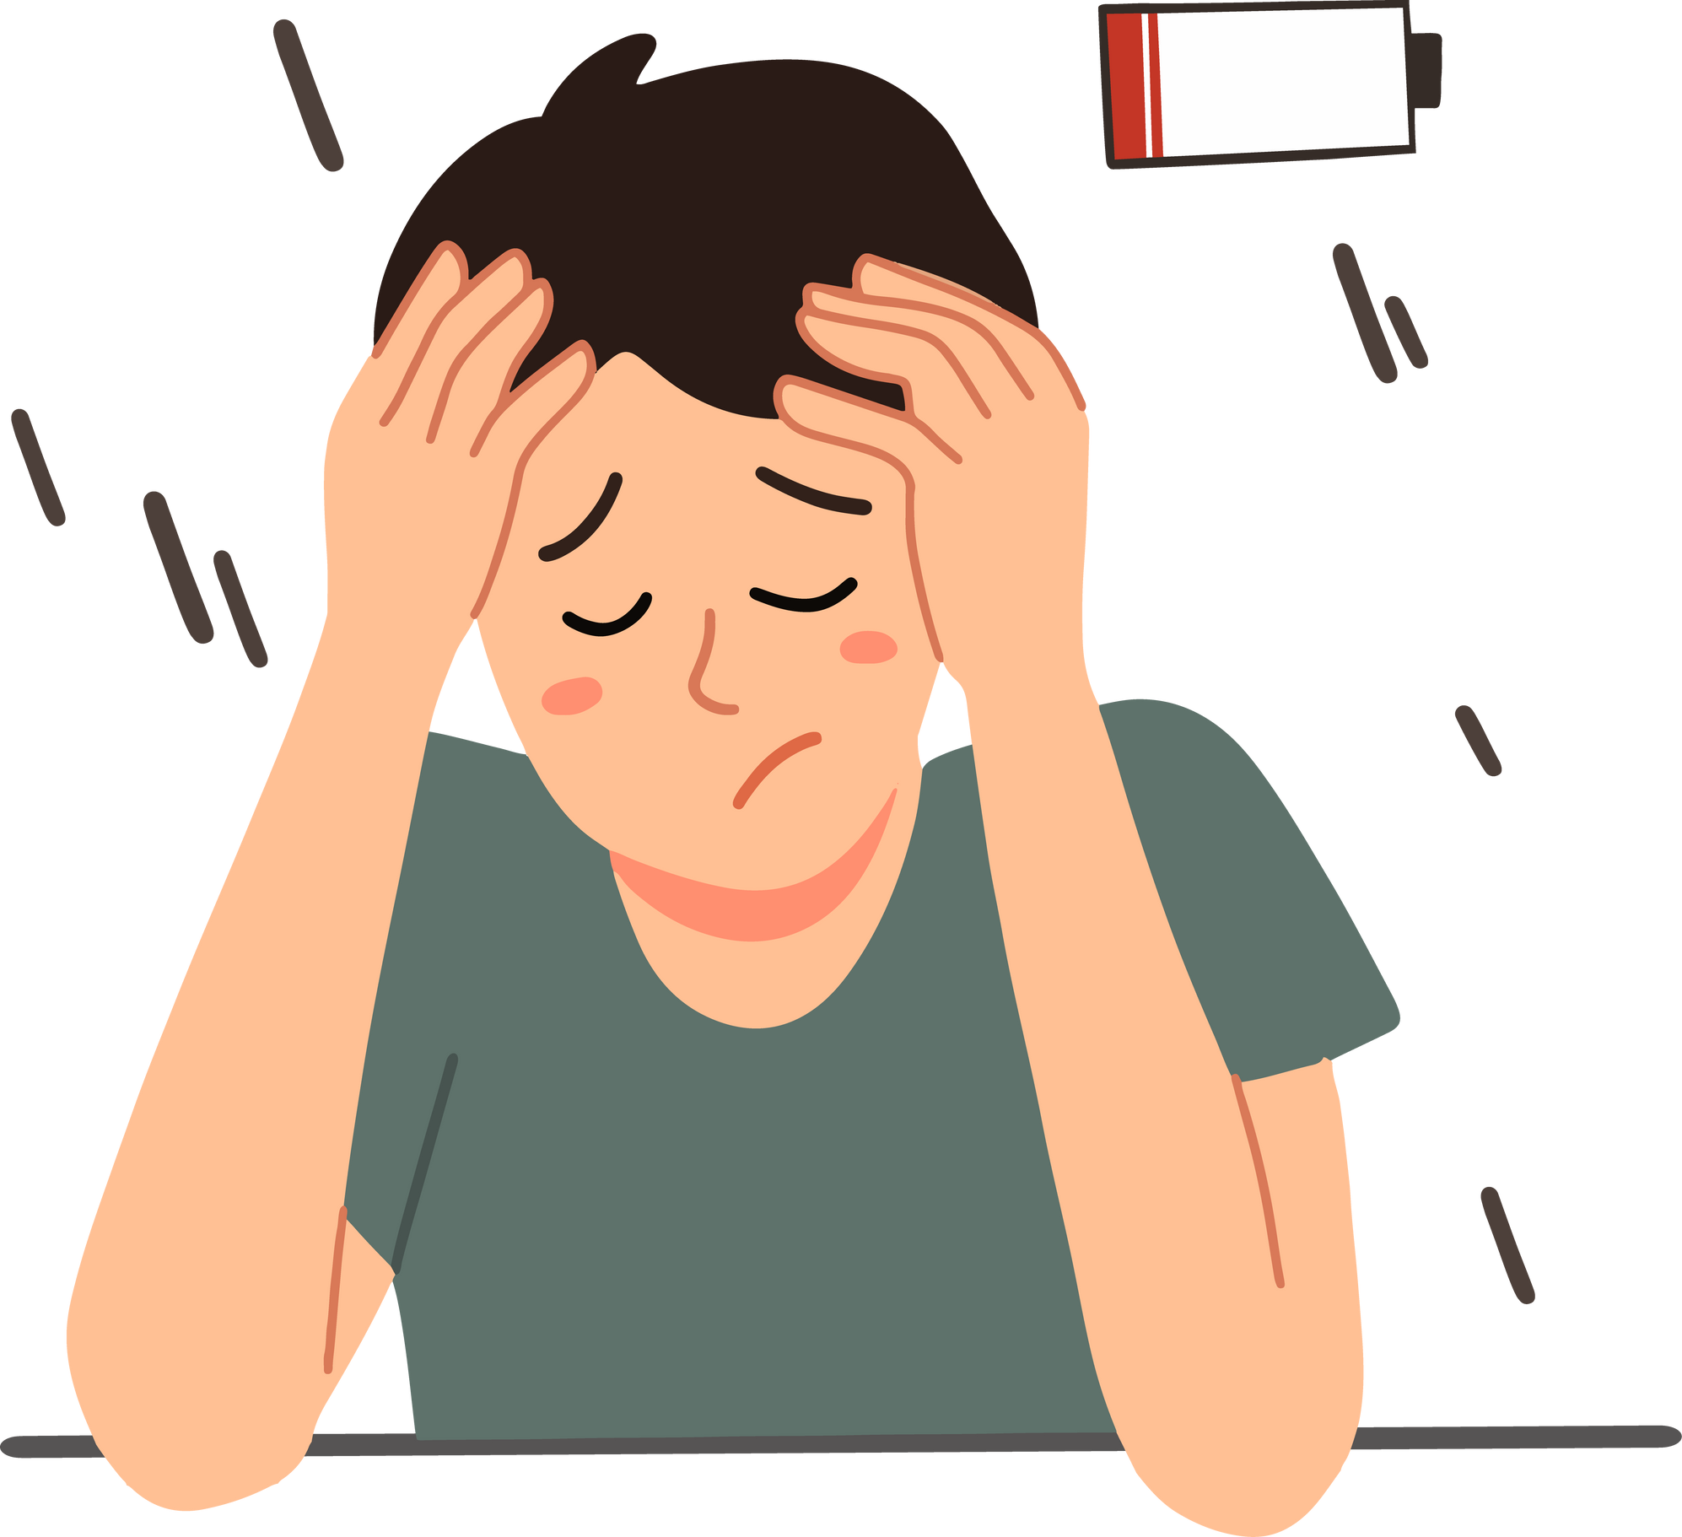
LUYỆN TẬP
Câu 4: Khi mất khả năng dung nạp chất dinh dưỡng, cơ thể chúng ta sẽ trở nên kiệt quệ, đồng thời khả năng vận động cũng bị ảnh hưởng nặng nề. Ví dụ trên phản ánh điều gì?
A. Các hệ cơ quan trong cơ thể có mối liên hệ mật thiết với nhau
B. Dinh dưỡng là thành phần thiết yếu của cơ và xương
C. Hệ thần kinh và hệ vận động đã bị hủy hoại hoàn toàn do thiếu dinh dưỡng
D. Tất cả các phương án đưa ra

Slide 32
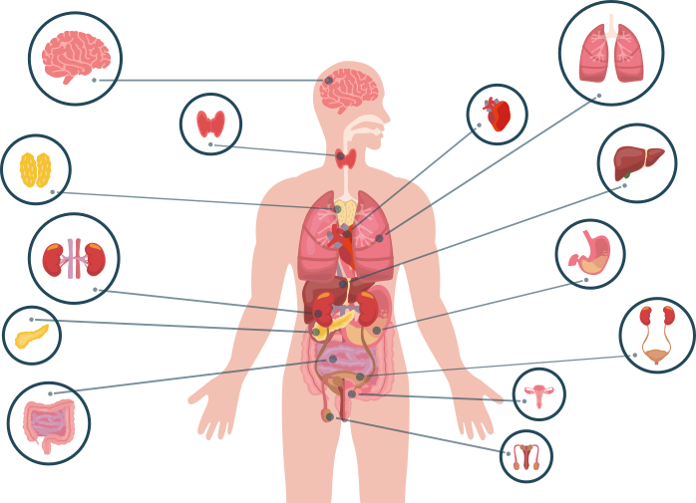
LUYỆN TẬP
Câu 5: Vai trò tiếp nhận và trả lời kích thích của môi trường, điều hòa hoạt động các cơ quan là của hệ cơ quan nào?
A. Hệ vận động
B. Hệ tuần hoàn
C. Hệ bài tiết
D. Hệ thần kinh

Slide 33
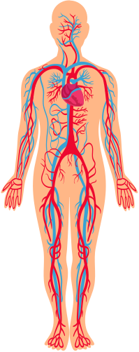

Vận dụng SGK trang 130
Nêu ví dụ thể hiện sự phối hợp của các cơ quan trong thực hiện chức năng của hệ cơ quan

Slide 34
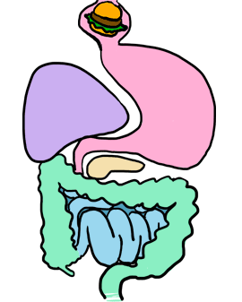
Trả lời
Ví dụ các cơ quan trong hệ tiêu hóa phối hợp để thực hiện chức năng như sau:
Miệng thực hiện nhai làm nhỏ, mềm thức ăn; thực quản nhu động đưa thức ăn xuống dạ dày; dạ dày co bóp nghiền nhuyễn thức ăn, tới ruột non thức ăn đã ở dạng được nghiền nhỏ được các enzyme tiêu hóa thành các chất đơn giản và hấp thu vào máu, chất cặn bã còn lại di chuyển xuống ruột già và chất thải được thải qua hậu môn.

Slide 35

Ghi nhớ kiến thức trong bài.
Hoàn thành bài tập trong SBT.
HƯỚNG DẪN VỀ NHÀ
Chuẩn bị bài 28. Hệ vận động ở người.

Slide 36
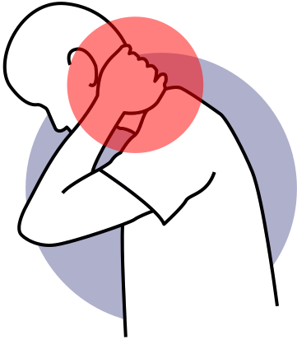

Chuẩn bị bài 28. Hệ vận động ở người.
Tiến hành điều tra tỉ lệ mắc tật cong vẹo cột sống tại trường học và khu dân cư mình đang sống và điền vào phiếu điều tra theo mẫu SGK trang 135. Kết quả điều tra được báo cáo tại lớp.
Chuẩn bị: nẹp có chiều dài phù hợp (thước, thanh gỗ, thanh tre…) bông, băng, dây buộc, vải hoặc quần áo sạch cho mục IV. Thực hành sơ cứu và băng bó cho người bị gãy xương.
HƯỚNG DẪN VỀ NHÀ

Slide 37
HẸN GẶP LẠI CÁC EM TRONG TIẾT HỌC SAU!

